Slide 1
扩散模型

Slide 2
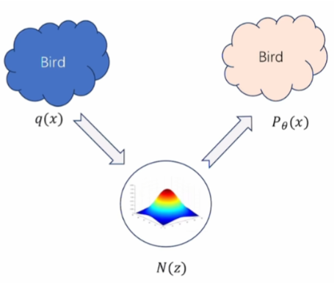
什么是生成模型？
直观来说，生成模型就是一个能生成和训练数据一致（或类似）的数据的模型。
所有生成模型都在试图解决同一个根本问题：如何学习复杂的高维数据分布 P(x)，使其尽可能逼近真实数据分布q(x)，并从中采样生成新的样本？
其动机就是：训练一个模型，将数据分布q(x)映射到简单分布N(z)，也就是Encoder；将简单分布N(z)映射到数据分布P(x)，也就是Decoder。
Notes:
要理解扩散模型，首先要理解生成模型。要理解生成模型，首先需要理解生成模型的动机。
如果让算法工程师做一个生成模型，或者说让他根据一些训练数据，生成类似的数据，他会考虑两个问题：建模和采样

Slide 3
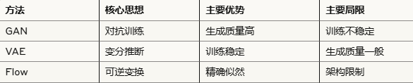
生成模型的发展
阶段1：早期探索（2010年代初）： VAE和自回归模型
阶段2：对抗时代（2014-2018）：生成对抗网络（GAN）
阶段3：理论完善（2018-2020）
VAE的贡献：
建立了变分推断的理论框架
提供了稳定的训练过程
学习到有意义的潜在表示
VAE的局限：
生成质量有限（过度平滑）
后验坍塌问题
似然估计不准确
自回归模型：
将生成问题分解为条件概率序列
理论上能精确建模分布，但计算昂贵
难以并行化，生成速度慢
突破：
生成质量的巨大飞跃
引入对抗训练范式
能够生成清晰锐利的图像
局限：
训练不稳定
评估困难
各种改进尝试：
Normalizing Flows： 通过可逆变换精确建模，但架构受限
Energy-based Models： 理论优美但采样困难
改进的GAN： WGAN、Progressive GAN等，但问题依然存在

Slide 4
生成模型的发展
阶段4：扩散突破（2020至今）：扩散模型的出现标志着新时代的开始。
1. 理论突破
统一了多个研究方向：
变分推断 + 去噪自编码器 + 分数匹配
为生成建模提供了新的理论框架
2. 实践突破
首次实现了三重优势的结合：
高质量生成（超越GAN）
训练稳定性（类似VAE）
良好的可控性（独有优势）
3. 应用突破
开启了AIGC时代：
Stable Diffusion：文本到图像生成
DALL-E 2：多模态生成
Imagen：高分辨率图像合成
总的来说，在生成模型的发展史中，扩散模型是集大成者： 整合了前人的理论和技术积累；它是突破者： 解决了困扰领域多年的根本问题；它是开创者： 开启了AIGC的新时代；它是启发者： 为未来的生成模型研究指明了方向。
Notes:
AIGC，即人工智能生成内容（Artificial Intelligence Generated Content）

Slide 5
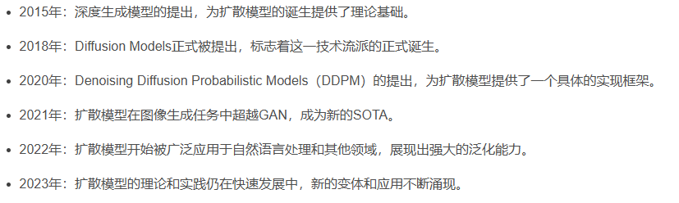
什么是扩散模型？
定义：是一种新型的生成模型，全称是扩散概率模型，通过将真实数据样本扩散到一个简单分布，再从该简单分布中采样生成新的样本，从而实现生成模型的功能。其核心理念可概括为：「先把一张清晰的图像逐渐加噪，最终变成纯随机噪声；然后训练神经网络逆向地一步步清除噪声，还原到清晰的原图」。这一核心机制体现了从有序到无序、再从无序到有序的双向转换过程。
发展脉络：最初，扩散模型被用于图像生成任务，并在这一领域超越了原有的生成对抗网络（GAN）成为新的SOTA（State of the Art）。随后，扩散模型的应用领域逐渐扩展到自然语言处理、波形信号处理等多个领域。

Slide 6
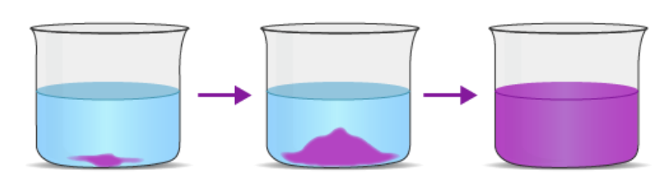
扩散模型设计的动机
Sohl-Dickstein 于 2015 年提出扩散模型，当时其正热衷于研究生成模型，同时又对非平衡热力学感兴趣。在非平衡热力学系统中，系统的熵会随着时间不断增加，最终达到平衡状态。扩散模型的核心思想受到非平衡热力学的启发
非平衡热力学也称不可逆过程热力学，一切不可逆过程都是系统某一性质在物系内部的输运过程，其原因是系统的相应的另一性质的不均匀性，如温差引起热传导、浓度差异引起扩散等现象。虽然扩散过程不可逆，但是非平衡热力学可以描述扩散过程中每一步的概率分布。
Sohl-Dickstein 受扩散原理启发提出了一种生成建模算法。这个想法很简单：算法首先将数据集中的复杂图像转化为简单的噪声，这类似于从一滴墨水变成扩散后的均匀浅色水，然后让模型学习如何反转该过程，即将噪声转化为图像。非平衡热力学涉及的是不可逆过程，而扩散模型中神经网络学习的就是那个逆过程。
Notes:
你可以想象一滴墨水滴入一杯清水中。这滴墨水最初是高度有序、集中的，但随着时间的推移，墨水分子会随机运动，逐渐与水分子混合，最终整个杯子里的水都会变成均匀的紫色。这个过程就是扩散。
既然颜料均匀分布在溶液中这个过程是必然会发生的，也就是说，通过某种方式，我们可以将其恢复成原来的状态。假设我们将颜料想象成一个噪声，它可以是一个任意的正态分布，我们在不断对一张图片逐步添加噪声的过程就可以看作是一个扩散过程。当添加噪声的次数足够多的时候，它已经变成了一个完全为噪声的图像，也就是我们说的稳定的状态，那么反向去噪的这个过程就是可逆的。那么给定一个神经网络，它只要预测出噪声，就能逐步将图像恢复。

Slide 7
扩散模型的物理学原理
正向过程（Forward Process）： 扩散模型的正向过程就是模拟这个“加墨水”的过程。它从一张清晰的图像（数据）开始，通过一步步地添加高斯噪声，逐渐将图像的结构和信息“抹除”，直到最后变成完全的随机噪声。这个过程是固定的、不可逆的，并且每一步都只依赖于上一步的状态，形成了一个马尔可夫链。
逆向过程（Reverse Process）： 扩散模型要学习的，正是这个物理过程的“逆转”。如果能学会如何精确地“去扩散”，也就是从混浊的随机状态中一步步地还原出清晰的图像。模型的目标就是训练一个神经网络，使其能够预测并去除每一步添加的噪声，从而实现从纯粹的噪声到有意义的数据的逆向转换。
这种设计巧妙地将复杂的数据生成问题，转化成了相对简单的去噪问题。早期的扩散模型的基本思想就是通过迭代前向扩散过程系统地、缓慢地消除数据分布中的结构，然后，学习反向扩散过程，逐步恢复数据分布中的潜在结构。这种模型的优点是具有高度的灵活性和可计算性，但也存在一些缺点，如采样速度慢，训练不稳定，难以拟合复杂的数据分布等，其生成效果和计算效率都远不如GAN。

Slide 8

什么是马尔科夫链？
马尔可夫性(Markov Property)是指系统的下一个状态仅与当前状态有关，而与以前的状态无关。
马尔科夫链为状态空间中经过从一个状态到另一个状态的转换的随机过程，该过程要求具备“无记忆性 ”。随机过程就是使用统计模型对一些事物的过程进行预测和处理。
马尔科夫链认为过去所有的信息都被保存在了现在的状态下了 。比如这样一串数列 1 - 2 - 3 - 4 - 5 - 6，在马尔科夫链看来，6 的状态只与 5 有关，与前面的其它过程无关。
数学定义：则假设我们的序列状态是 ，那么在 时刻的状态的条件概率仅依赖于前一刻的状态 ，即：
既然某一时刻状态转移的概率只依赖于它的前一个状态 ，那么我们只要能求出系统中任意两个状态之间的转换概率，这个马尔科夫链的模型就定了。
Notes:
天气预报通过今天是否下雨，预测明天后天是否下雨。这些过程都是可以通过数学公式进行量化计算的。通过下雨、股票涨跌的概率，用公式就可以推导出来 N 天后的状况。

Slide 9
扩散模型的改进
2020 年发表的论文 Denoising Diffusion Probabilistic Models（简称 DDPM）对原始的扩散模型进行了改进，通过引入变分推断的方法，将扩散过程分解为参数化的马尔可夫链。这种方法的优点是可以有效地最大化数据的边缘似然，提高采样的质量和速度，增强模型的泛化能力和稳健性。并且为扩散模型提供了一个具体的实现框架。
DDPM的核心改进：
1、简化的损失函数
2、固定的马尔可夫正向过程
3、高质量的U-Net架构
DDPM的出现，将扩散模型从一个理论研究的范畴，真正带入到实用和主流的生成模型领域，是现代扩散模型的基础架构。

Slide 10
扩散模型解决的问题
在扩散模型出现之前，主流的生成模型主要有生成对抗网络（GAN）和变分自编码器（VAE）。这些模型各自存在一些挑战，而改进后的扩散模型正是为了解决这些问题：
1、克服GAN训练不稳定的问题： GAN通过一个“生成器”和“判别器”的对抗性训练来工作。这种训练方式非常不稳定，容易出现模式崩溃（Mode Collapse），即生成器只学习生成少数几种高质量的样本，而忽略了数据分布中的其他多样性。扩散模型通过其固定的、非对抗性的训练目标，避免了这种不稳定性，确保了训练过程的平稳。
2、提升VAE生成样本的质量： VAE的训练目标是最大化数据的证据下界，这使得它生成的样本通常具有更高的多样性，但常常伴随着模糊的问题。扩散模型则通过更细粒度、多步骤的去噪过程，能够更好地捕捉数据的细节和高频信息，从而生成更高质量、更逼真的图像。
3、可控性： 扩散模型的生成过程是逐步的。这种多步骤的设计使得我们可以在中间步骤对生成过程进行干预，例如加入文本、类别等条件信息，从而实现更灵活、更精确的条件生成。
Notes:
模式崩塌是生成对抗网络在训练中常见的一种失败模式。发生模式崩塌时，GAN 的生成器会停止生成多样化的样本，转而专注于生成一小部分能够“欺骗”判别器的样本。生成结果缺乏多样性；生成器不再学习：模型陷入局部最优解，无法有效学习到数据分布的全部复杂性。
模式崩塌的根本原因在于 GAN 的对抗性训练和不稳定的博弈平衡。两个主要原因：1、生成器找到了“捷径”。2、判别器学习得太快、变得过于强大，它能轻松地识别所有假样本。
扩散模型训练方式和损失函数与 GAN 有本质区别。

Slide 11
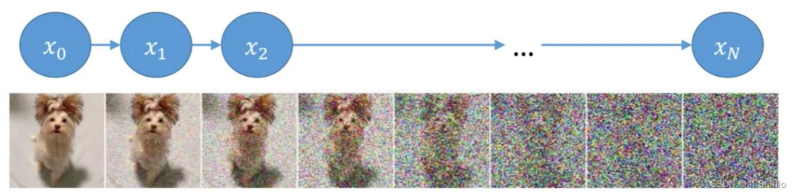

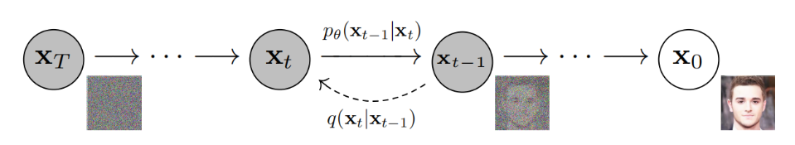
前向扩散过程
扩散模型的前向过程是一个马尔可夫链，它通过逐步向数据添加高斯噪声来扰乱原始数据分布。由于噪声占比会越来越大，所以添加噪声的强度也会越来越大。如下图所示：
数学定义：从一张清晰的图像x0开始，通过一个马尔可夫链逐步向其添加少量高斯噪声。这个过程是预设的，不需要模型学习。每一步 t 的图像 xt只依赖于上一步的图像 xt−1，最终当 T 步之后，原始图像会完全变成纯粹的随机噪声 xT。每一步 t 的加噪过程可以表示为：
Notes:
xt是在时间步 t 的图像。βt是在时间步 t 添加的噪声量，这是一个预设好的噪声调度参数（可以看作一个随时间步逐渐增大调度序列，原论文中从0.0001到0.02），N表示高斯分布

Slide 12


前向扩散过程
前向扩散过程就是一个马尔科夫链：
我们可以将整个复杂的加噪过程分解成一系列简单、独立的步骤。在每一步 t，我们只需考虑如何从 xt−1生成 xt，而无需关心 x0,x1 ,...,xt−2等所有历史信息。这使得正向过程的数学建模和计算变得非常简单和高效。
重参数技巧：
为了让训练更高效，我们不需要一步步地迭代加噪。扩散模型利用一个巧妙的技巧，可以直接从原始图像x0推导出任意时间步 t 的加噪图像xt：
由于正向过程是马尔可夫的，逆向过程的每一步去噪也只需要从xt​预测出xt−1。这使得模型可以只专注于学习相邻时间步之间的关系，而不是整个漫长序列的依赖关系，从而简化了模型的学习任务。
Notes:
由于正向过程是马尔可夫的，逆向过程的每一步去噪也只需要从 x t​ 预测出 x t−1 。这使得模型可以只专注于学习相邻时间步之间的关系，而不是整个漫长序列的依赖关系，从而简化了模型的学习任务。

Slide 13








前向扩散的重参数技巧推导
从正向过程的单步加噪公式 开始，根据高斯分布的定义，一个随机变量 X~N(μ,σ²) 可以被表示为 X=μ+σZ，其中 Z~N(0,1) 是一个标准正态分布的随机变量。
所以在时间步t时，从xt-1到xt的变化可以表示为： ，其中 是我们新采样并添加的标准高斯噪声。所以单步加噪的本质：新状态 = 旧状态的加权投影 + 新采样的噪声。
递推展开：把xt-1的公式带入xt：
因为εt-1与εt-2相互独立， 仍然是一个均值为0的高斯分布，方差的系数为：
简化： 是信号的权重系数，定义 ，那么方差的系数变为：
xt也简化为： ，递推可以得到：
定义 ，那么就得到
它完全绕过了正向过程的迭代。在训练时，我们不再需要从x0逐步计算到xt。
Notes:
给定 xt−1的情况下，随机变量 Xt取值为xt的概率密度。也就是给定xt-1的情况下，xt服从均值为，方差为，的高斯分布 I是单位矩阵
1−βt​ 是一个权重系数。由于 βt很小，这个系数会非常接近1。这保证了 xt的“主体”仍然是 x t−1，只是稍微被缩小了一点。
两个独立的高斯随机变量的加权和仍然是高斯随机变量，每一刻添加的噪声都是独立的，不一样的
ϵˉ t−2是一个新的标准高斯变量。
因为αt趋向0，所以xt最终趋向一个标准高斯分布

Slide 14
高斯噪声
为什么要用高斯噪声
逆向过程的目标是学习一个条件概率分布p_{θ}​(x_{t−1}​|x_{t}​)，即从 x_{t}还原出 x_{t−1}的概率。当正向过程使用高斯噪声时，这个逆向过程的分布也可以用一个高斯分布来近似。这使得我们只需让模型学习这个高斯分布的均值和方差，从而将复杂的分布学习问题简化为预测一个均值（即噪声）。
噪声调度
指的是在扩散模型的正向过程中，控制每一步添加多少噪声的策略。通常由一个序列β1​,β2​,...,βT来定义，这个序列可以是线性的、余弦的或其他非线性的形式。
作用：1、控制加噪速度 ；2、平衡训练难度；
3、影响生成质量：噪声调度直接影响了逆向过程中的每一步去噪。一个设计不当的调度可能会导致生成图像质量下降。通常会通过实验来找到最佳的噪声调度方案，例如在DDPM中使用的线性调度，以及后来的研究中提出的余弦调度，都被证明是有效的。
Notes:
βt是在时间步 t 添加的噪声量（即方差）
噪声调度决定了数据从清晰到完全噪声化的速度。一个好的调度方案可以确保模型在所有时间步都能学习到有用的信息，而不会在早期就变得过于模糊，或者在后期变化过小。
小 t图像还很清晰，模型需要学习去除微小的噪声，大 t图像几乎是纯噪声，模型需要学习从几乎没有结构的信息中恢复出大致的形状和颜色。

Slide 15
反向去噪过程
反向去噪过程就是从一个高斯分布中采样，逐步消除噪声，直到变成清晰的数据。这其实就是生成模型的动机之一：“将简单分布N(z)映射到数据分布P(x)”。反向过程就是模型学习一个概率分布p_{θ​}(x_{t−1​}|x_{t​})，它描述了如何从加噪后的图像 x_{t}，加噪后的图像还原出上一步的图像x_{t-1}。
反向过程主要涉及两个核心思想：1、贝叶斯定理；2、变分推断

Slide 16








反向过程的数学推导
反向过程的推导从一个关键的真实后验概率分布开始：q(x_{t−1​}|x_{t​},x_{0​})。这个分布描述了，在给定 xt和原始图像 x0的情况下，回到 xt−1的概率。
根据贝叶斯定理， ， q(x_{t−1​}|x_{t​},x_{0​})= ，并且
所以 ，每一步正向过程都是一个高斯分布，有
将这三个高斯分布的概率密度函数代入到贝叶斯公式中，再进行代数运算。
得到 ，其中
说明反向过程的真实后验分布是一个高斯分布，这就意味着我们只需要学习均值和方差就能学习到真实分布了，同时发现其均值仍然依赖原始数据x₀，而生成任务我们只知道x_{T}，要生成的就是x₀，所以需要一个神经网络来预测这个均值，DDPM提出使用噪声来替代均值。
Notes:
正向过程是一个马尔可夫链，xt 只依赖于 xt−1

Slide 17





噪声预测网络
由 开始，解出 ，再把表达式带入均值表达式中得到：
再化简得到： ，这样就能用x_{t}和在时间步t加入的噪声ε来表示。
这样就把复杂的概率分布学习问题转化成了一个噪声预测问题，训练一个神经网络 ϵθ(xt​,t) 来近似真实噪声 ϵ：
而模型的训练目标是让模型生成的图像分布与真实图像分布尽可能地一致。直接计算是不可能的，DDPM参考了VAE中的变分推断方法，将这个计算过程转化为一个可计算的证据下界（ELBO）。

Slide 18







损失函数的变分推断方法
与VAE等生成模型一样，扩散模型的损失函数也是要最大化一个对数似然logp_{θ}​(x₀​)，其含义就是希望神经网络的参数θ，可以使得模型学习的分布尽可能地接近真实数据分布，从而能生成与真实数据非常相似的新数据。但由于这个对数似然涉及对所有中间状态的积分，其计算量巨大：
DDPM就参考了VAE的损失函数设计，使用了变分推断方法，来计算其证据下界，通过最大化这个下界，来间接最大化损失函数：
首先引入一个辅助概率分布q(x_{1...T}​|x₀​)，也就是正向加噪过程，并且其积分等于1，所以将其乘到对数似然中，即： ，再变形成期望的形式：
由琴生不等式的E[f(x)]≤f(E[x])得到： ，右边这一项就是我们的ELBO项。
对ELBO项变形： ，并且对数似然变形为：
再使用贝叶斯定理分解 ，带入ELBO表达式中：
，得到：
根据KL散度的定义，得到最终损失函数的形式：

Slide 19



损失函数的简化
得到损失函数后还不能直接进行优化，因为包含未知的后验分布p_{θ}​(x_{1...T}|x₀)，还需对其进行变形。
首先展开ELBO项：使用链式法则分解ELBO的两个分布：
带入ELBO项： ，再重新分组：
再写成KL和重构损失项形式：
到了这一步还是很难计算，DDPM利用了高斯分布KL散度的封闭形式，将参数重新表示为与噪声相关的形式。从而将损失函数从KL散度变形成了均方误差（MSE），将一个复杂的概率分布学习任务转化成了一个简单的噪声预测回归任务，从而能够成功训练。
Notes:
LT衡量了在最后一步，正向过程的分布q(xT​∣x0​)（即加噪后的数据）与模型假设的先验分布pθ​(xT​)（即纯高斯噪声）之间的差异。由于我们已经将正向过程设计为最终收敛到标准高斯，并且模型从标准高斯开始生成，所以这一项通常可以被忽略或看作一个常数。
Lt-1是 扩散模型训练的核心损失项。它衡量了模型预测的反向去噪步骤 pθ与真实去噪步骤 q 之间的差异。最小化这一项，就是让模型学习在每一步都尽可能准确地去噪。
L0是 重构损失。它衡量了模型从 x1​ 恢复出最终清晰图像 x0的质量。它鼓励模型生成清晰、逼真且与原始数据一致的图像。

Slide 20






损失函数的转化
两个多元高斯分布 的KL散度有如下封闭公式：
然后将真实分布q和预测分布p_{θ}的参数代入这个公式：
并且，DDPM做了一个关键假设：固定方差。他们假设模型预测的方差 Σ_{θ} 等于真实方差 ，即 。
代入公式后可简化为：
通过固定方差，最小化KL散度等价于最小化均值之间的均方误差，现在的目标就是让预测均值去逼近真实均值，DDPM发现了更简单的方法有，也就是前面提到的噪声预测网络，将噪声的表达式代入公式可化简为：
这一串系数实际只与时间步t相关，与模型参数无关，因此，在训练时，我们可以将它看作一个常数，并忽略它。
最终，我们得到了简化后的训练目标：
Notes:
d是数据维度
DDPM 的作者们发现，如果他们固定方差，并使其与正向过程的方差相匹配，那么训练目标就可以被极大地简化。
正向过程的方差调度 βt是一个设计好的、随着时间步缓慢变化的序列，方差本身变化不大，
研究人员就证明了让模型学习方差可以进一步提升对数似然和生成图像的质量。然而，这会使得损失函数和训练过程变得更复杂。

Slide 21
去噪网络
模型的正向过程是一个马尔科夫链，而反向过程就是通过一个可学习的去噪网络来实现的。扩散模型最常用的去噪网络架构是U-Net。U-Net最初为医学图像分割设计，但其独特的架构使其成为去噪任务的理想选择。
U-Net由以下几个关键部分组成：
编码器：由一系列卷积层和下采样层组成。编码器通过逐层压缩图像，从高分辨率的原始像素中提取出低分辨率、高维度的语义特征。在去噪任务中，编码器能有效过滤掉高频噪声，专注于捕捉图像的大致结构和轮廓。
解码器：由一系列上采样层和卷积层组成。解码器将编码器提取出的语义特征逐步恢复到原始图像的分辨率。
跳跃连接：这是U-Net最关键的创新。它将编码器中每一层的特征图直接连接到解码器中对应的层。这些连接起到了至关重要的作用：
保留细节：编码器在下采样的过程中会丢失一些高频的细节信息。跳跃连接将这些细节信息直接传递给解码器，确保在恢复图像时，模型能利用这些原始的、高分辨率的细节。
提供上下文：解码器在进行细节恢复时，可以同时利用编码器提供的全局语义上下文和跳跃连接提供的高频细节，从而更精确、更连贯地重建图像。
Notes:
当一张图像被噪声污染时，其高频信息（如纹理、细节）会首先被破坏，但低频信息（如物体的轮廓、大致的颜色）通常会部分保留下来。U-Net 的编码器过滤掉了大部分随机的高频噪声，并专注于提取出图像的低频、全局语义信息。
在去除噪声的同时，保留和恢复图像的细节。
除了上述的 U-Net 本身，扩散模型还对其进行了定制化改造。在去噪网络中，会集成一个时间步嵌入（Time Step Embedding）。这个嵌入将当前去噪的时间步 t（从 T 到 0）编码成一个向量，并注入到 U-Net 的每一层。这个时间步嵌入让模型能够感知当前的去噪进度。模型需要知道自己是在处理高噪声的早期阶段，还是在处理低噪声的末期阶段，因为这两个阶段的去噪策略完全不同。

Slide 22
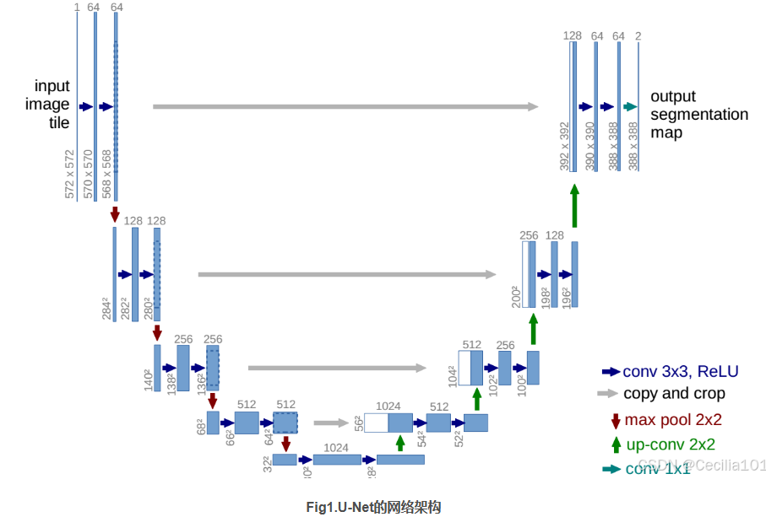
去噪网络架构

Slide 23
条件生成和非条件生成
扩散模型的反向过程，又叫采样或者生成过程，控制其生成结果的方式有以下两种：
非条件生成：模型在训练时只学习如何生成与训练集数据相似的图像，不接受任何额外的控制信号。它的目标是学习整个数据分布，并从中生成新样本。在训练去噪网络时，模型只接收加噪图像xt和时间步t作为输入。
非条件生成的图像是随机的，但会与训练集中的图像风格一致。例如，如果模型在猫的图像上进行训练，它将生成各种各样的猫，但无法控制猫的颜色、姿势或品种。其常用于探索数据分布、生成艺术性图像或进行数据增强。
条件生成：模型在训练时，除了学习数据本身，还会学习如何根据特定的条件来生成图像。这个条件可以是你想要控制的任何信息，例如文本、类别标签、另一张图像等。在训练去噪网络时，模型除了接收xt和t作为输入，还会接收一个条件输入c（例如一个文本描述）。去噪网络会学习如何根据c来预测噪声。
条件生成的图像不再是完全随机的，而是受条件控制的。例如，你可以输入文本“一只在海滩上晒太阳的橘猫”，模型就会生成与该描述相符的图像。这是目前主流的应用方式，广泛用于文生图、图生图、风格迁移等任务。

Slide 24
如何提高生成质量
高质量和多样化的训练数据：模型只能从训练数据中学到知识。拥有高质量、多样化的数据集是生成高质量图像的基础。
改进模型架构：使用更先进的网络架构、注意力机制和更深的网络层可以增强模型的特征提取和去噪能力。
优化训练策略：噪声调度器：设计更好的噪声调度器，如余弦调度器，可以确保模型在所有时间步都能稳定学习，尤其是在高噪声和低噪声阶段；更长的训练时间：训练更长的步数可以帮助模型更好地收敛。
改进采样算法：使用如 DDIM、DPM-Solver 等加速采样器，可以在保持甚至提高生成质量的同时，大幅减少生成所需的步骤，从而提升效率；通过调节采样步数和随机性，可以在生成图像的质量、多样性和速度之间进行权衡。
引导方法：Classifier Guidance：使用一个预训练的分类器来指导去噪过程，使其生成的图像更符合特定的类别。Classifier-Free Guidance：这是目前最常用的方法。在训练时，模型同时学习条件生成和非条件生成。在采样时，通过结合两者的预测结果，可以得到一个放大后的引导方向，从而在遵循条件和保持生成多样性之间取得更好的平衡。

Slide 25
不同扩散模型的采样算法
采样算法是一种从给定的概率分布中生成样本的方法。扩散模型的核心是学习一个逆向扩散过程，即从一个加噪的图像 xt中预测并去除噪声，得到更清晰的 xt−1。扩散模型的采样算法就是执行这个逆向过程的策略。
DDPM采样算法严格遵循马尔可夫链的逆向过程。每一步去噪都是从前一步加噪图像xt采样得到xt−1​，并且在这个过程中会引入随机噪声。其生成质量极高，训练非常稳定，但生成速度慢，因为每一步都引入了随机性，需要许多步骤才能稳定地去噪。适用于对生成速度要求不高，但追求极致图像质量和多样性的研究或应用。
DDIM是DDPM的一个重大改进。它将采样过程视为一个非马尔可夫链。这意味着在采样时可以跳过一些步骤，不必一步步去噪。其关键在于，把去噪过程从一个随机过程变为一个确定性过程，消除了每一步的随机噪声。其生成质量与DDPM相当，生成速度大幅提升，但是其缺少像DDPM类似的概率论等理论基础，所以其训练较为稳定。适用于对生成速度有较高要求的应用。
DPM-Solver系列算法将扩散模型的逆向过程视为一个常微分方程的求解问题，而不是随机微分方程。它采用高阶数值求解器来预测下一步的去噪结果。其生成质量极高，生成速度超快，训练过程非常稳定。适用于需要极速生成，例如实时图像生成、交互式创作工具等。DPM-Solver及其后续版本（DPM-Solver++等）是目前最流行的加速采样算法之一。

Slide 26
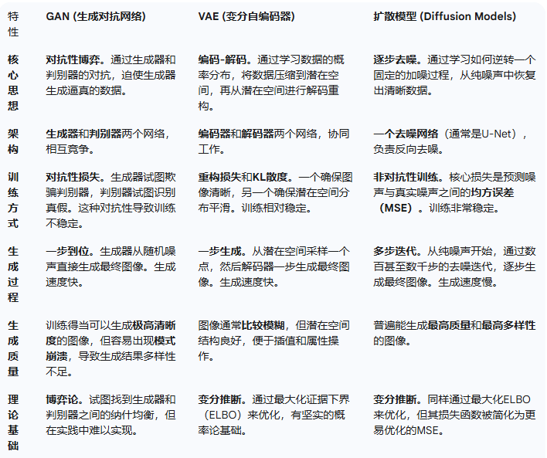
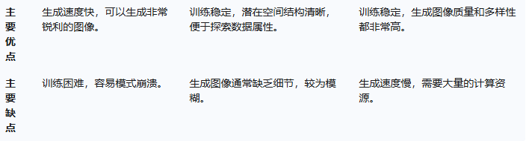
生成模型的对比

Slide 27
扩散模型的优点
生成质量高：扩散模型在图像生成任务上表现出色，通常能生成更清晰、细节更丰富的图像。这得益于其稳定的训练过程和对图像局部及全局结构的建模能力。
训练稳定：扩散模型采用非对抗性训练。其损失函数是一个简单的均方差，优化目标明确，因此训练过程非常稳定，不易出现模式崩溃。
生成多样性好：扩散模型的生成过程从纯高斯噪声开始，这确保了生成结果的多样性。它能有效地覆盖数据分布的各个模式，避免了模式崩溃问题。
可控性强：通过引导等技术，可以精确控制生成结果。例如，使用文本、图像或深度图作为条件，可以指导模型生成符合特定要求的图像。
模块化设计：扩散模型的核心是去噪网络，可以轻松集成新的模块和技术，以增强其功能，使其能够处理更复杂的任务。

Slide 28
扩散模型的局限性
生成速度慢：扩散模型的生成过程是一个迭代的去噪过程，通常需要数百甚至上千步才能生成一张高质量图像。这比GAN和VAE的单步生成要慢得多，尤其是在需要实时生成的应用中，这是一个明显的瓶颈。
计算资源需求大：扩散模型的训练和生成过程都需要大量的计算资源，尤其是内存和GPU时间。训练一个高质量的模型通常需要巨大的数据集和强大的计算集群。
对硬件要求高：由于扩散模型通常在像素或潜在空间处理高维数据，其对硬件的要求较高。
采样算法复杂：为了提高生成速度，研究人员开发了各种复杂的采样算法（如DDIM、DPM-Solver等）。这些算法虽然有效，但增加了模型的复杂性，并且在不同的步数和参数设置下，生成结果的质量和稳定性会有所差异，需要细致的调整。

Slide 29
前沿扩散模型
Stable Diffusion 是目前应用最广泛的开源文生图模型之一，它以其高效和灵活性而闻名。其核心创新提出了潜在扩散模型（Latent Diffusion Model, LDM）：
传统的扩散模型直接在像素空间进行去噪，这对于高分辨率图像来说计算量巨大。LDM的核心思想是先用一个变分自编码器将高维图像数据压缩到低维的潜在空间。然后在这个更小的潜在空间中进行扩散和去噪，最后再用VAE的解码器将潜在空间的结果还原成高分辨率图像。这种方法极大地减少了计算开销和内存占用，使得在消费级GPU上进行高质量的图像生成成为可能。
ControlNet 是一个强大的、即插即用的神经网络结构，它通过增加额外的控制条件，极大地增强了扩散模型的可控性。其核心创新就是可控生成：
ControlNet通过克隆原始扩散模型的U-Net，并将其冻结，然后将一个可训练的副本连接到它。这个可训练的副本接收额外的条件输入，如草图、边缘图、人体骨骼姿势或深度图，从而在不破坏原始模型生成能力的情况下，实现对图像生成过程的精确控制。用户可以精确地控制生成图像的构图、人物姿势、物体位置等。例如，你可以上传一张人物照片的骨骼图，然后让模型生成一个完全不同风格但姿势完全相同的人物图像。这极大地拓展了扩散模型的应用场景。
Sora是OpenAI推出的一个能够根据文本描述生成逼真视频的扩散模型。它将扩散模型的能力从静态图像扩展到了动态视频。其核心创新在于视频生成与统一数据表示：
Sora参考了ViT的设计理念，将视频数据分割成时空上的patches，这些patches就像Transformer中的token。通过这种统一的数据表示方式，Sora将扩散模型与Transformer架构相结合，使其能够同时理解和生成图像、视频以及它们之间的转换。其展现了前所未有的视频生成能力，能够生成复杂的场景、多角度的镜头以及具有情感表达的人物，标志着扩散模型在多模态生成领域的巨大突破。

